Slide 1
ЛИПОВКА
Игорь Бурдонов Липовка-2005 Случайно вместе вечно…

Slide 2
МАЙ
РАЗЛИВ
Игорь Бурдонов Липовка-2005 Случайно вместе вечно…

Slide 3
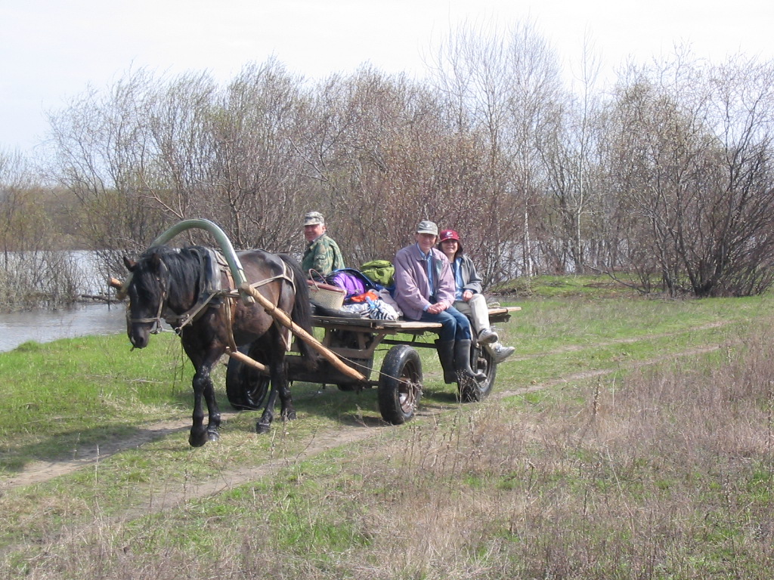
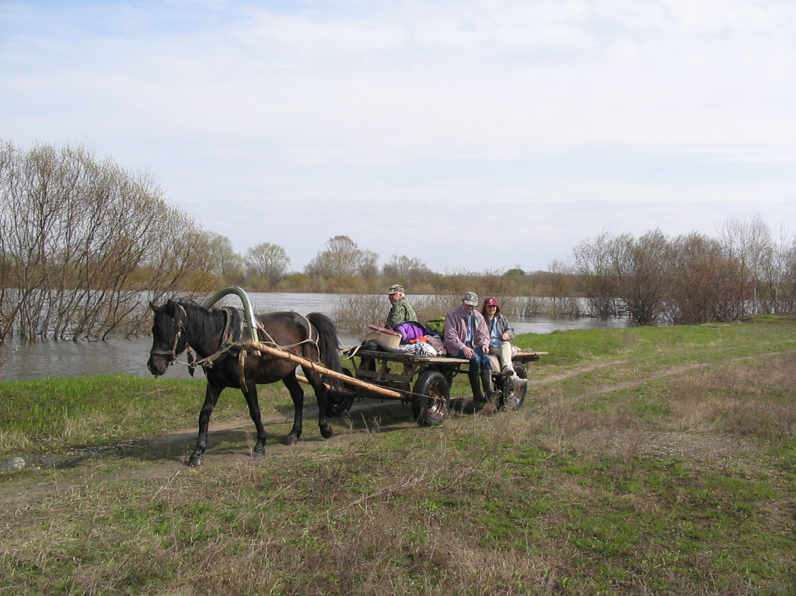
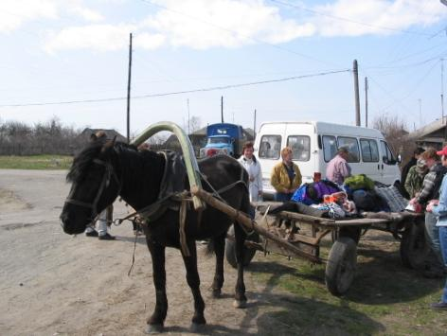
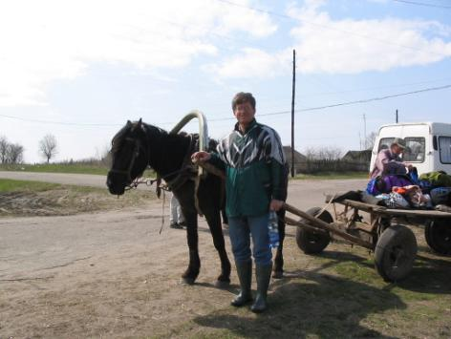
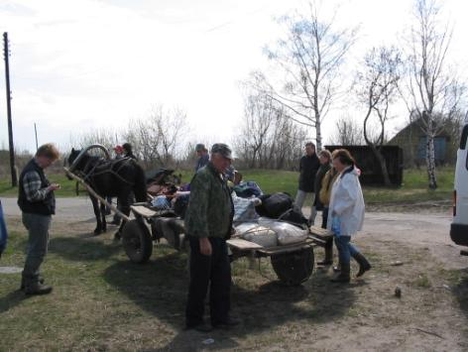
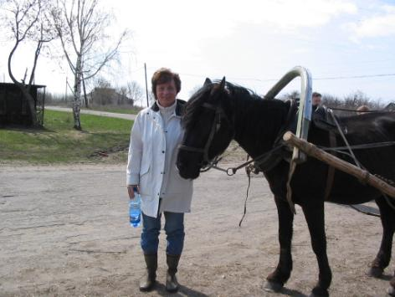
Игорь Бурдонов Липовка-2005 Случайно вместе вечно…

Slide 4
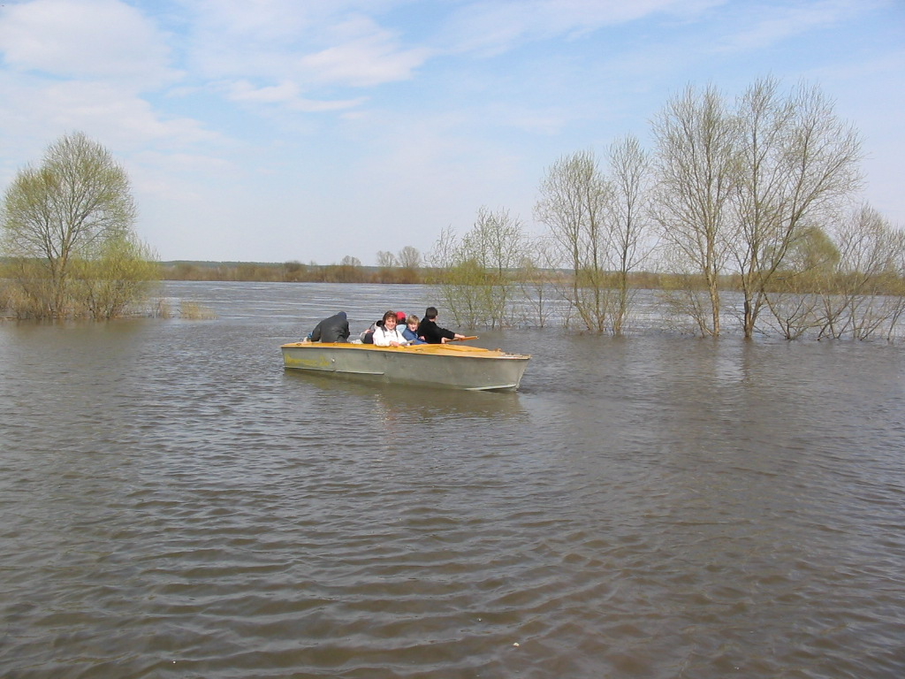
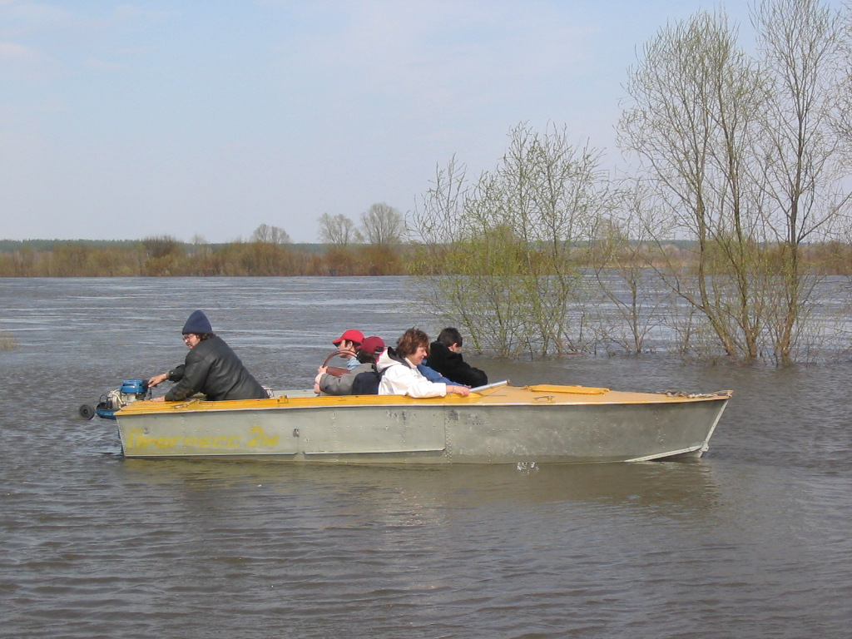
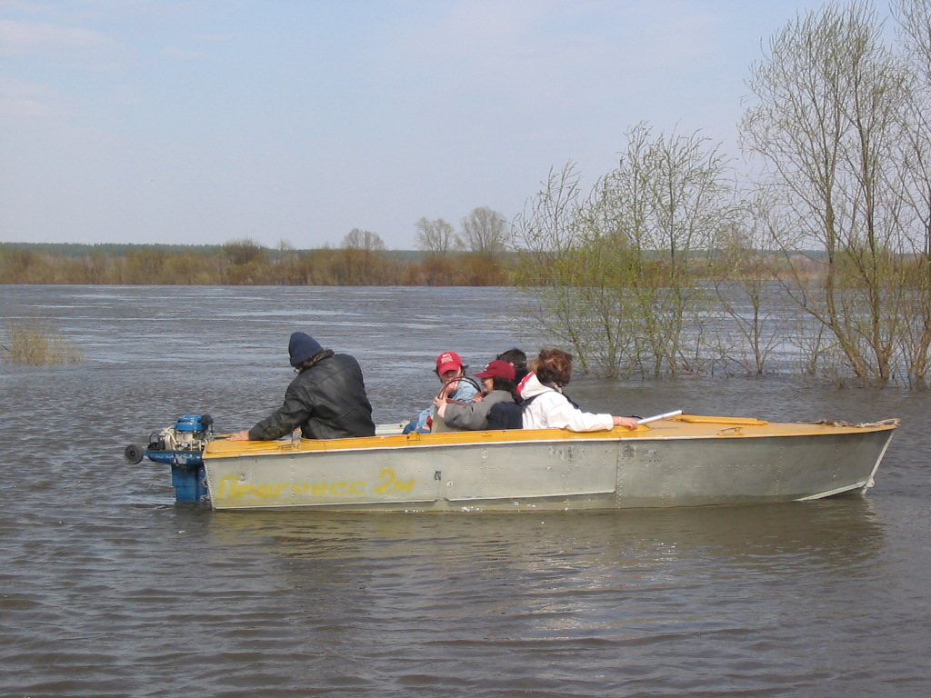
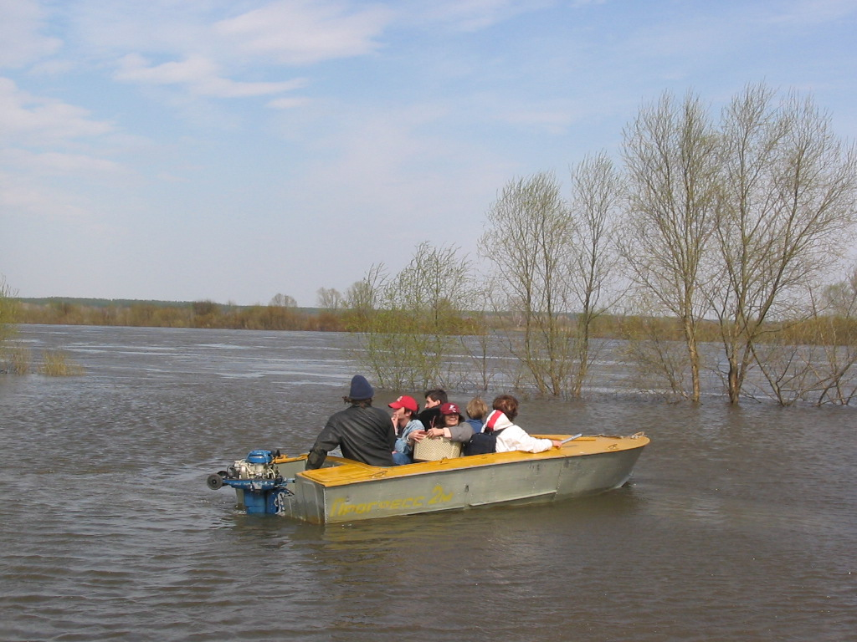
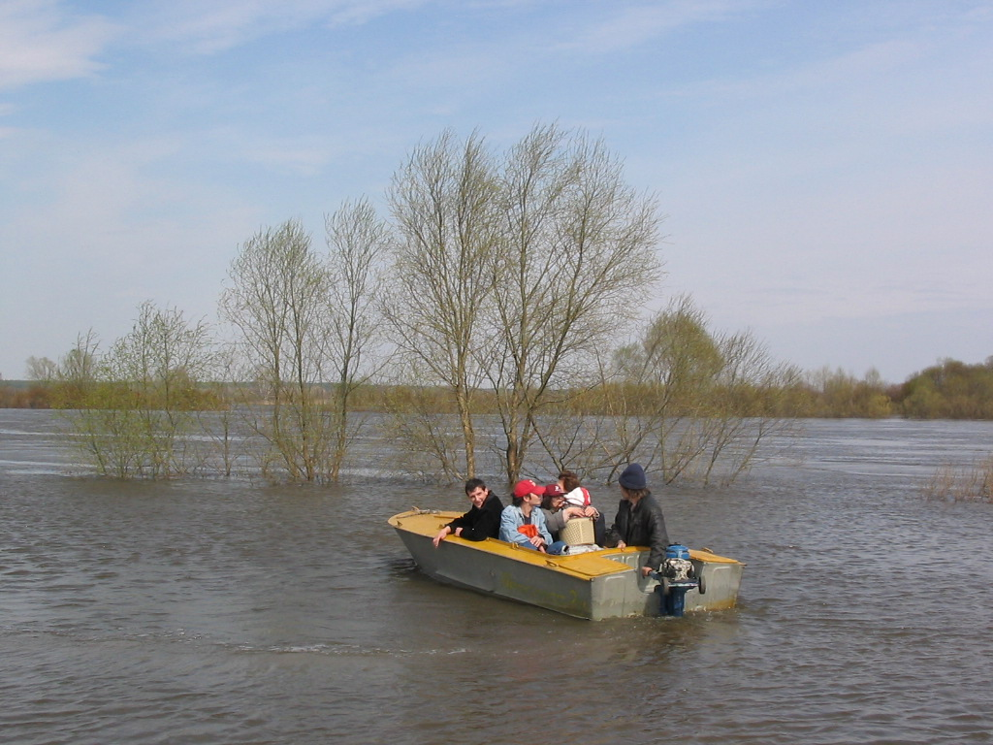
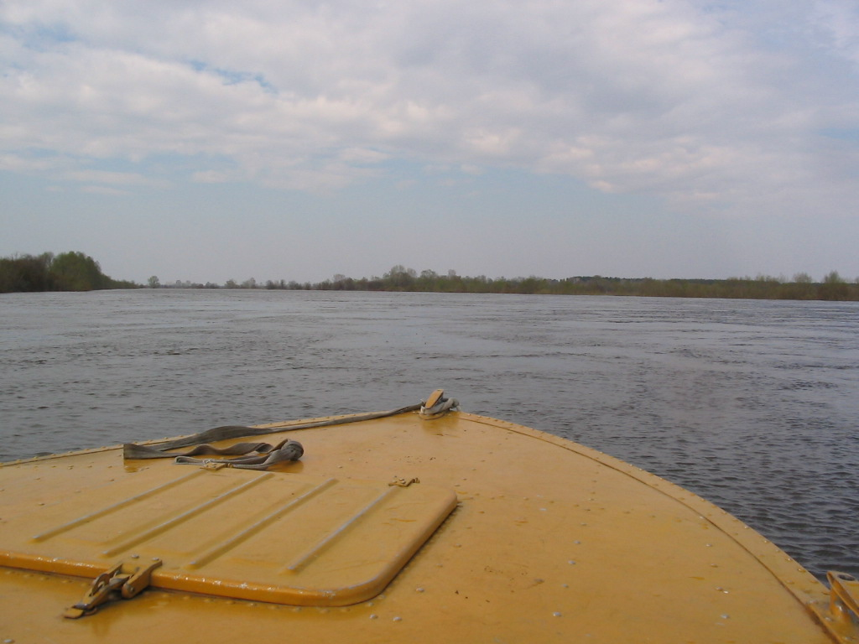
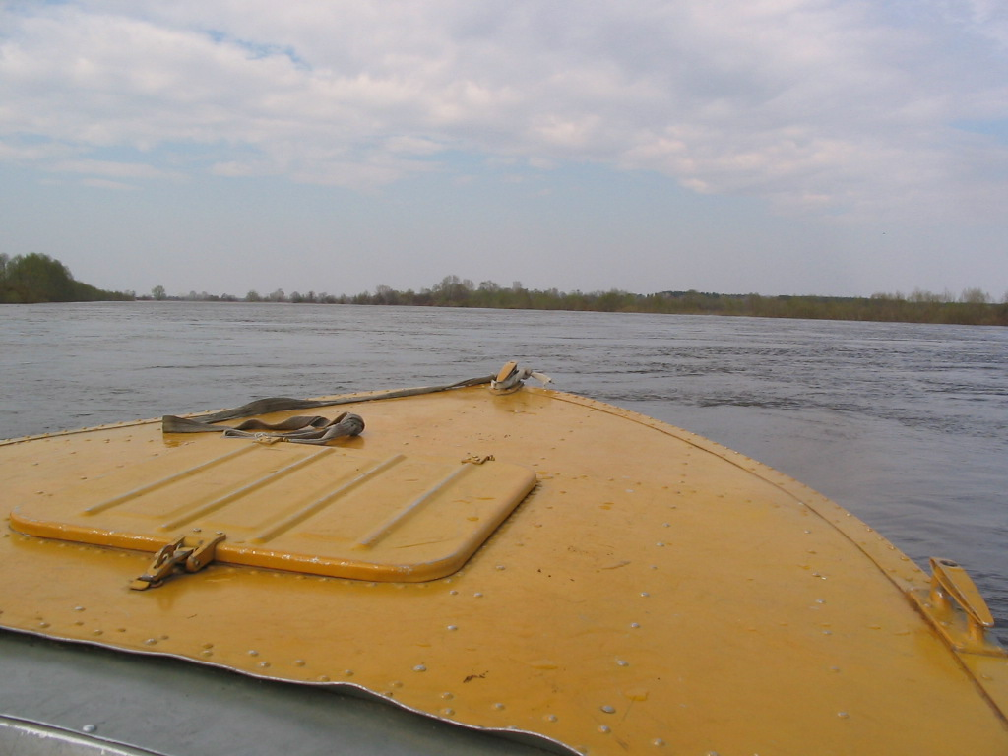
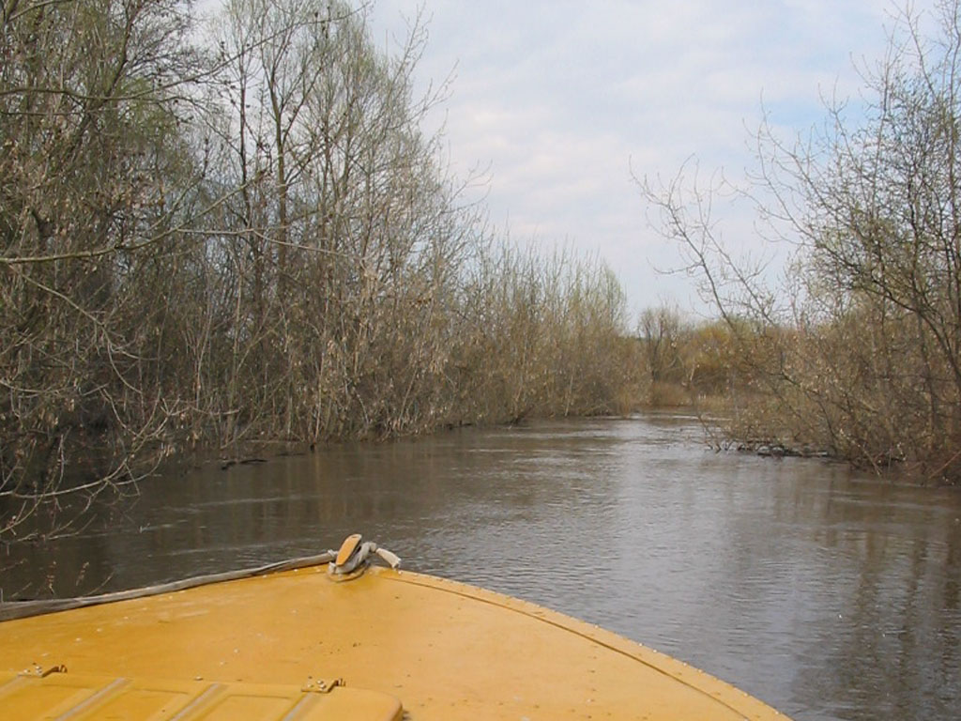
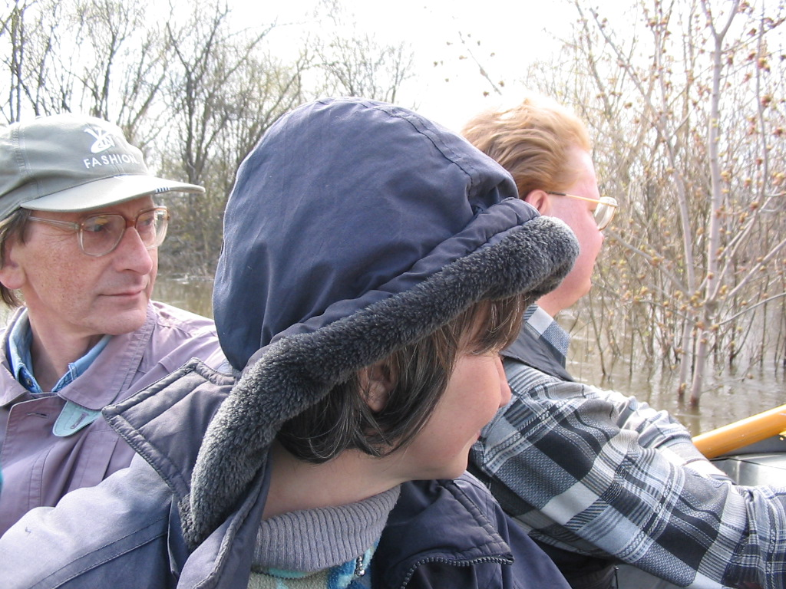
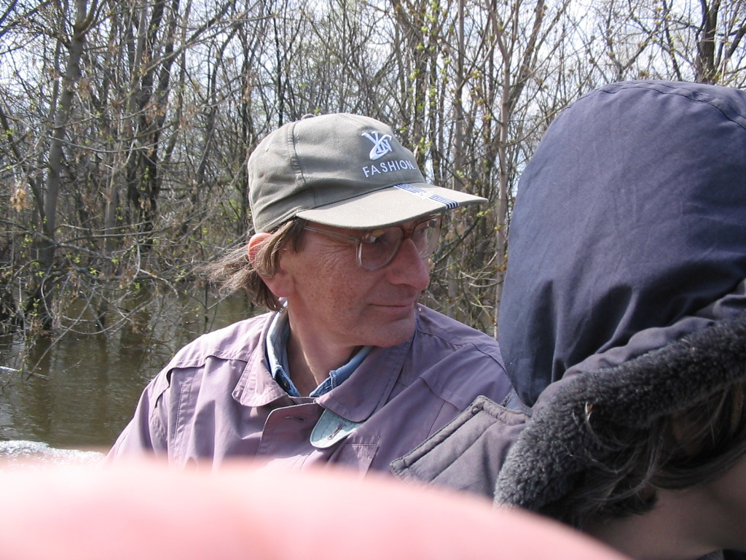
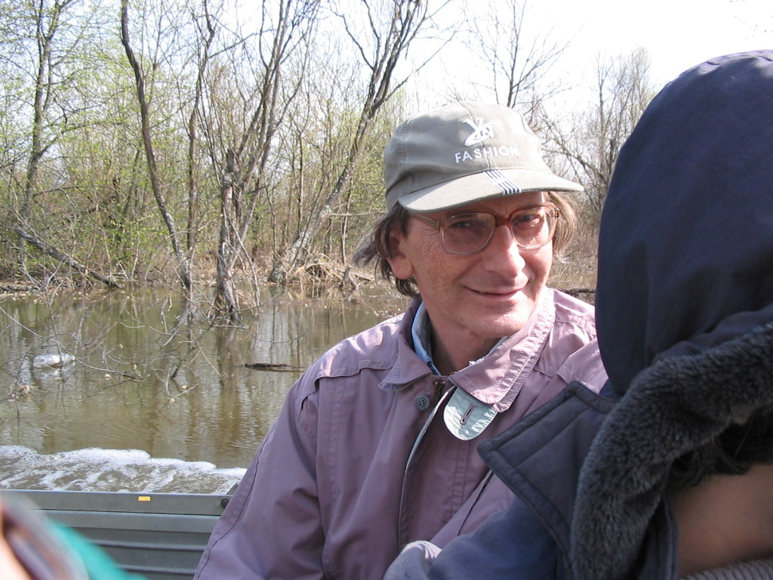
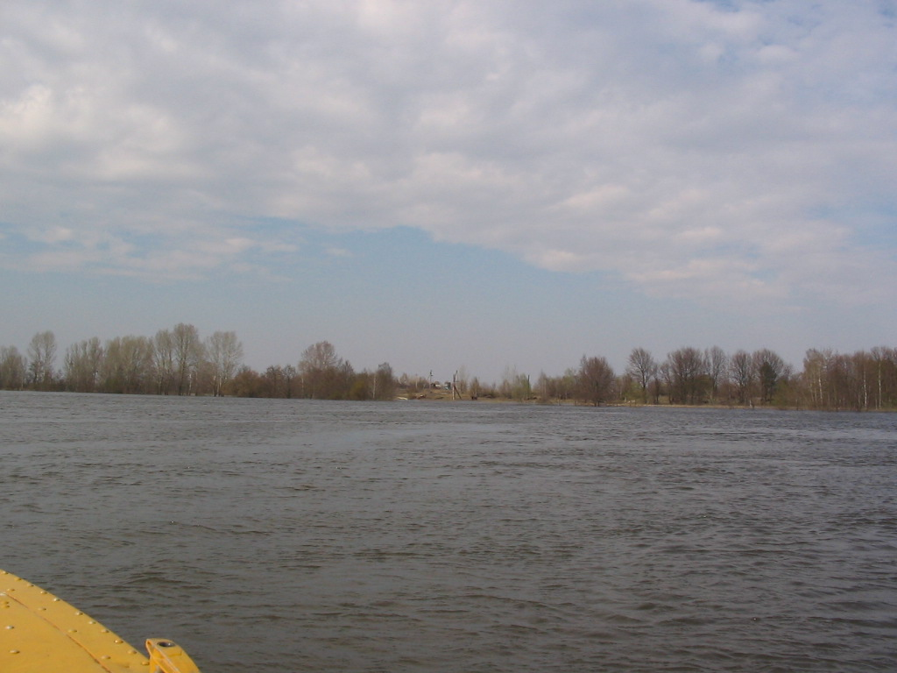
Игорь Бурдонов Липовка-2005 Случайно вместе вечно…

Slide 5
Игорь Бурдонов Липовка-2005 Случайно вместе вечно…

Slide 6
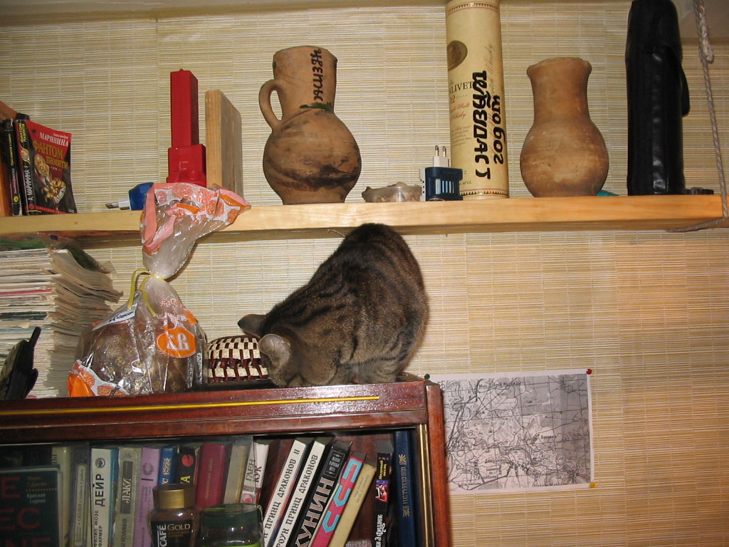
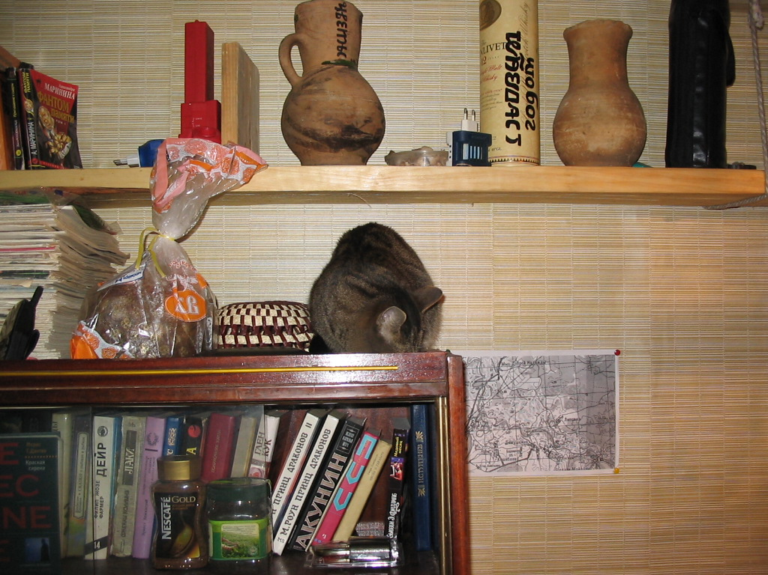
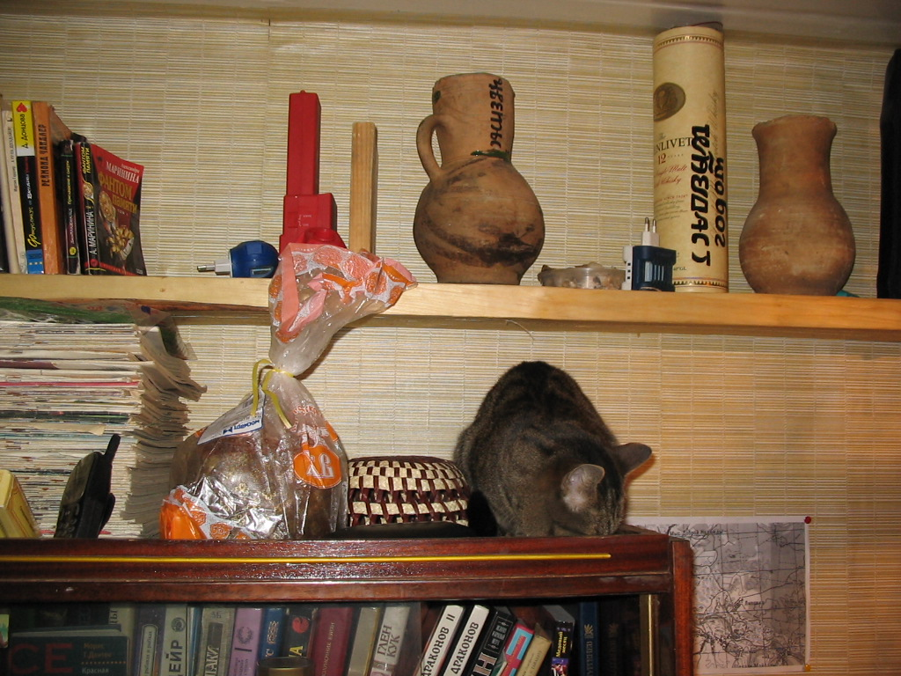
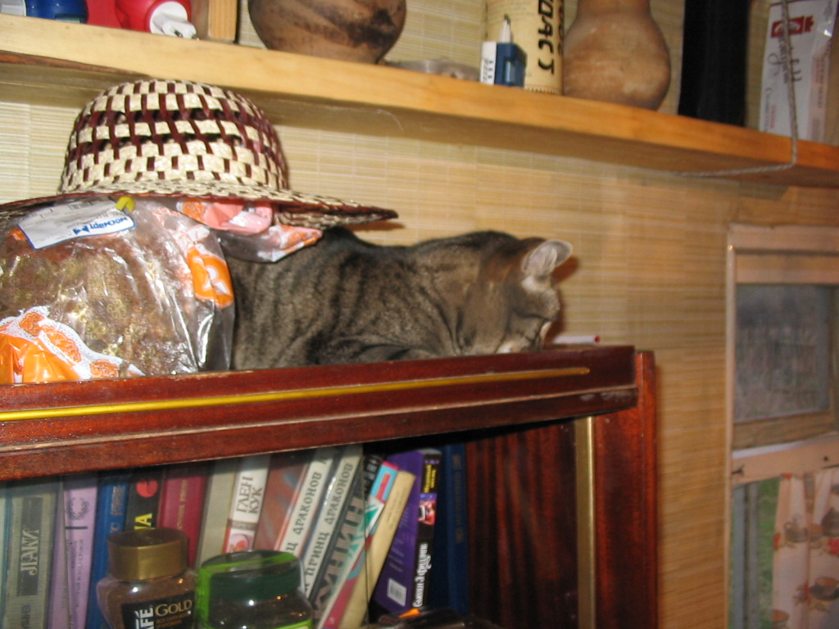
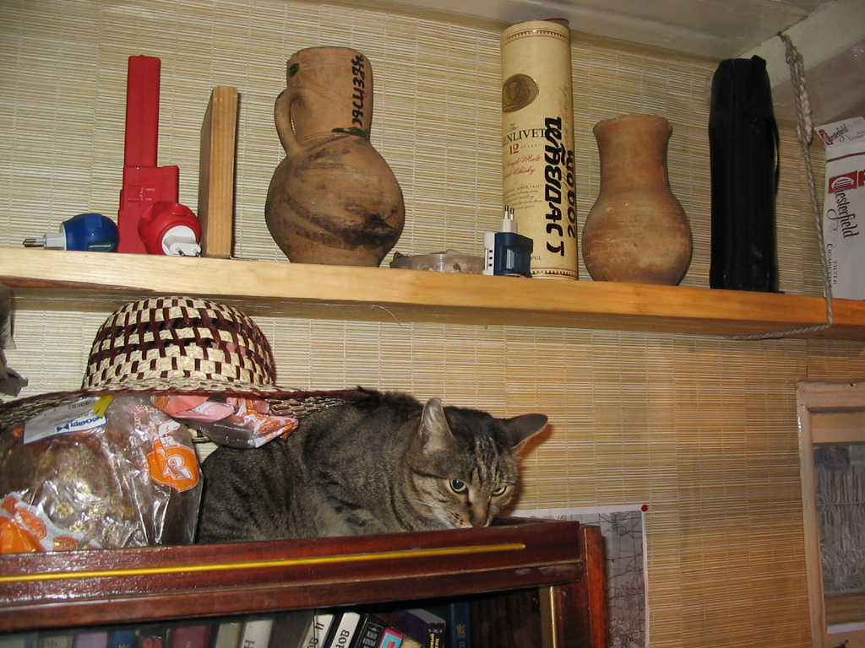
Игорь Бурдонов Липовка-2005 Случайно вместе вечно…

Slide 7
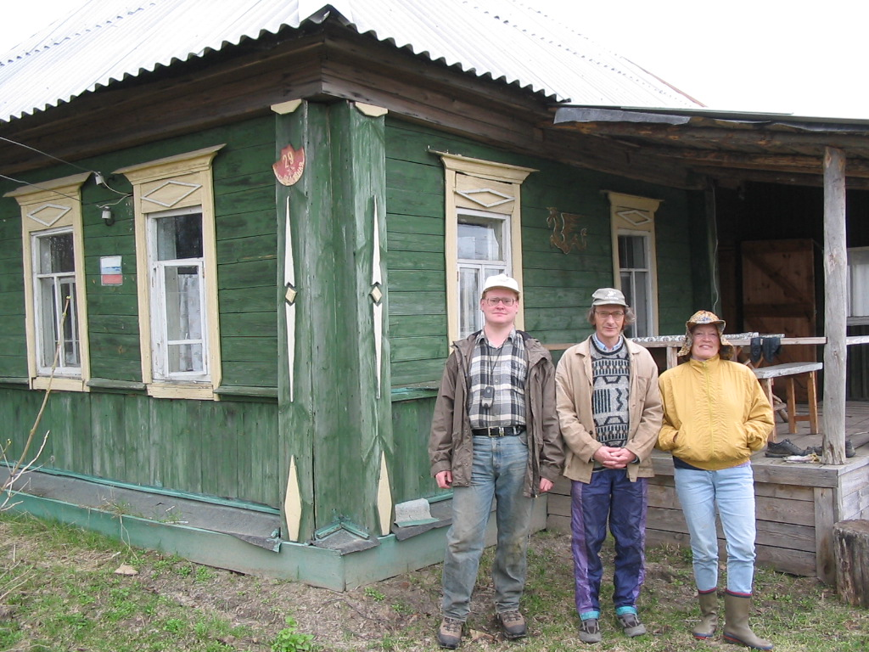
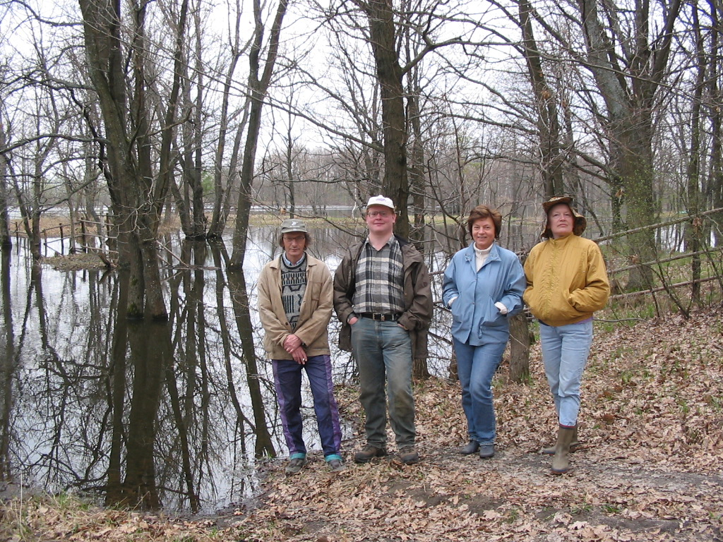
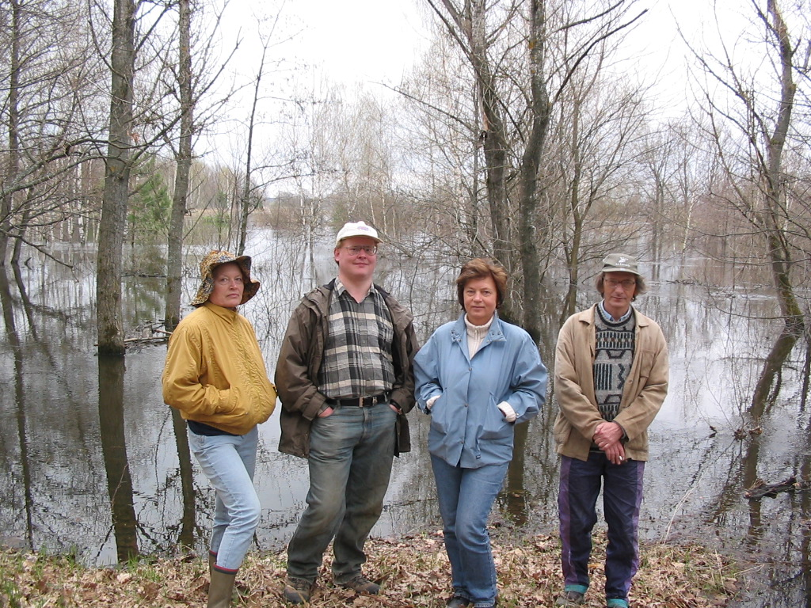
Игорь Бурдонов Липовка-2005 Случайно вместе вечно…

Slide 8
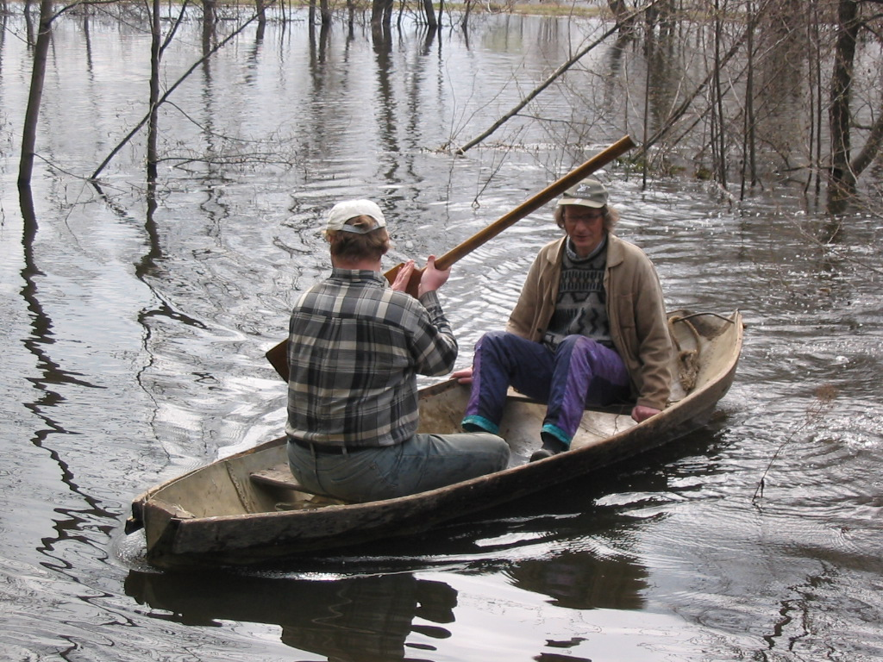
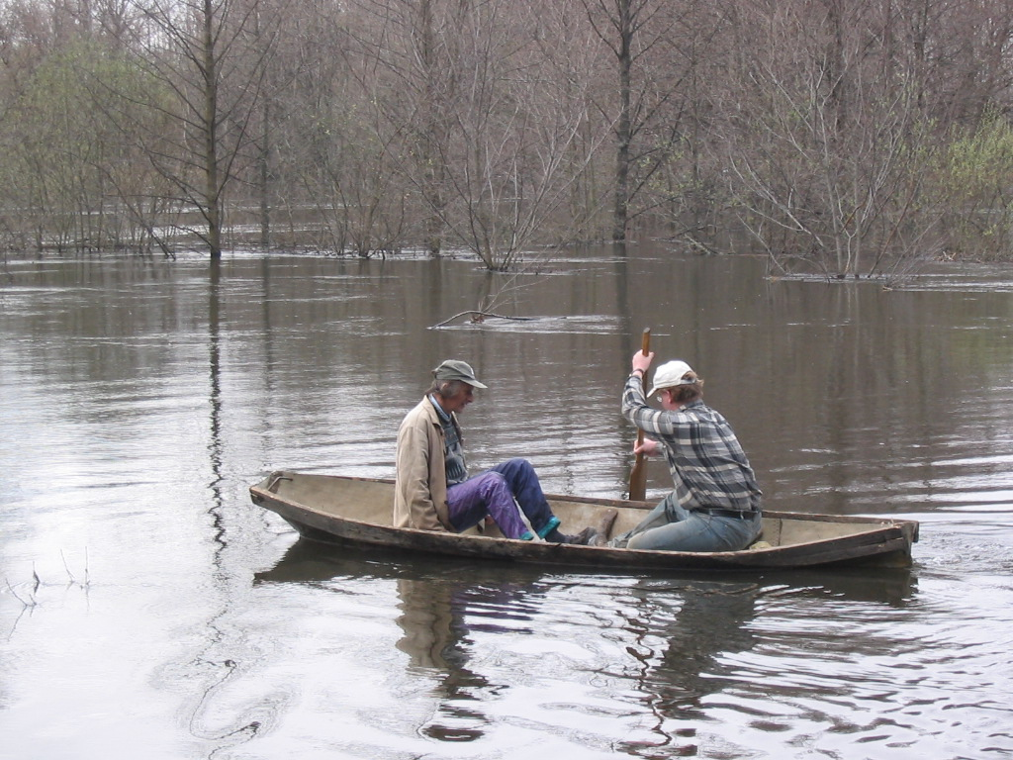
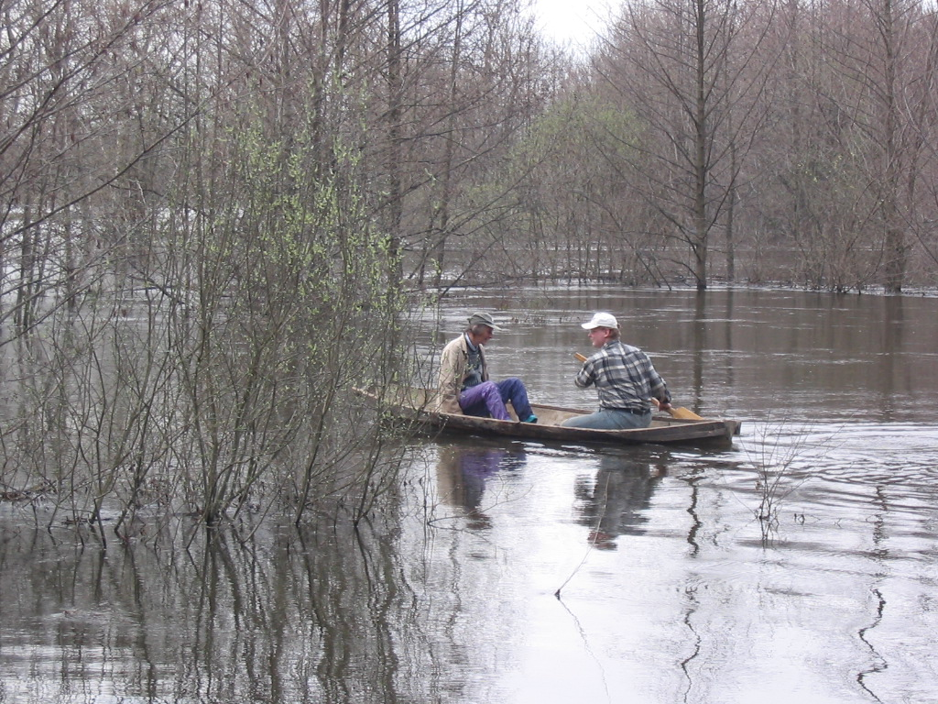
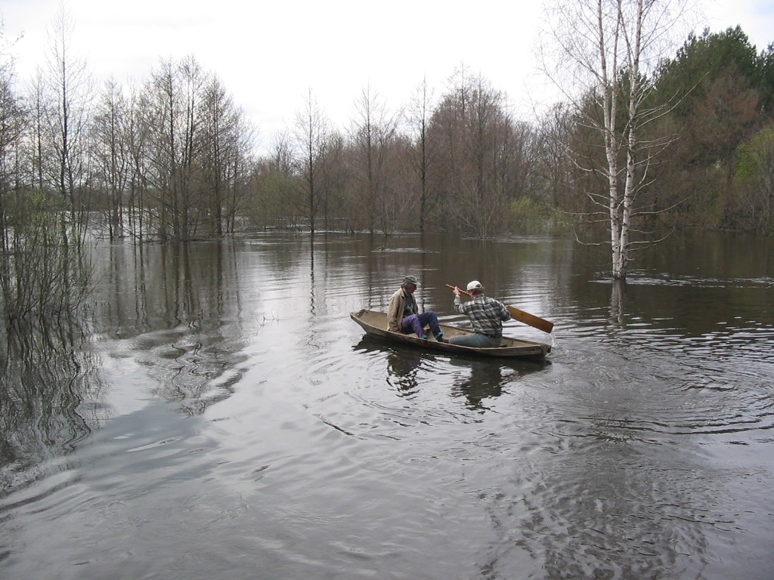
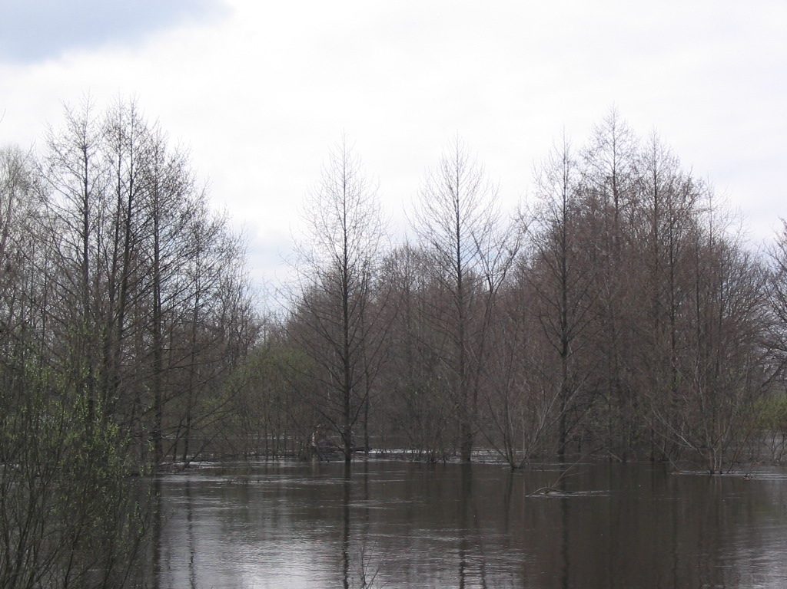
Игорь Бурдонов Липовка-2005 Случайно вместе вечно…

Slide 9
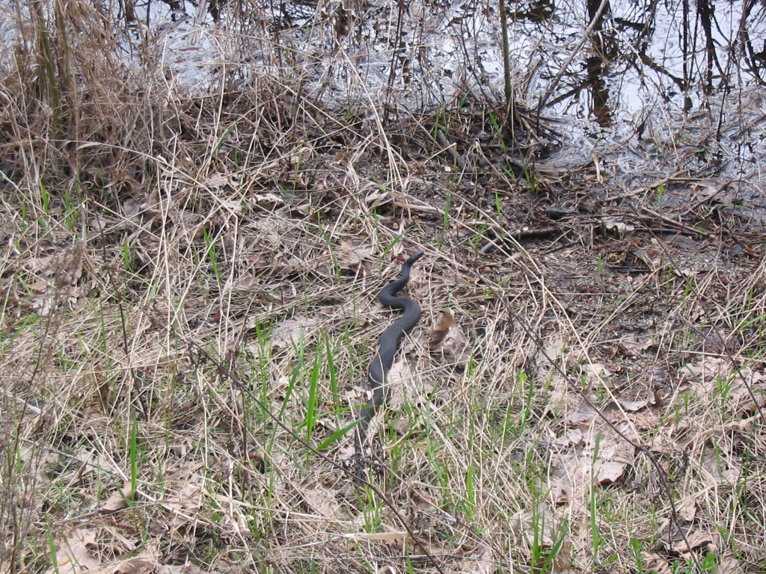
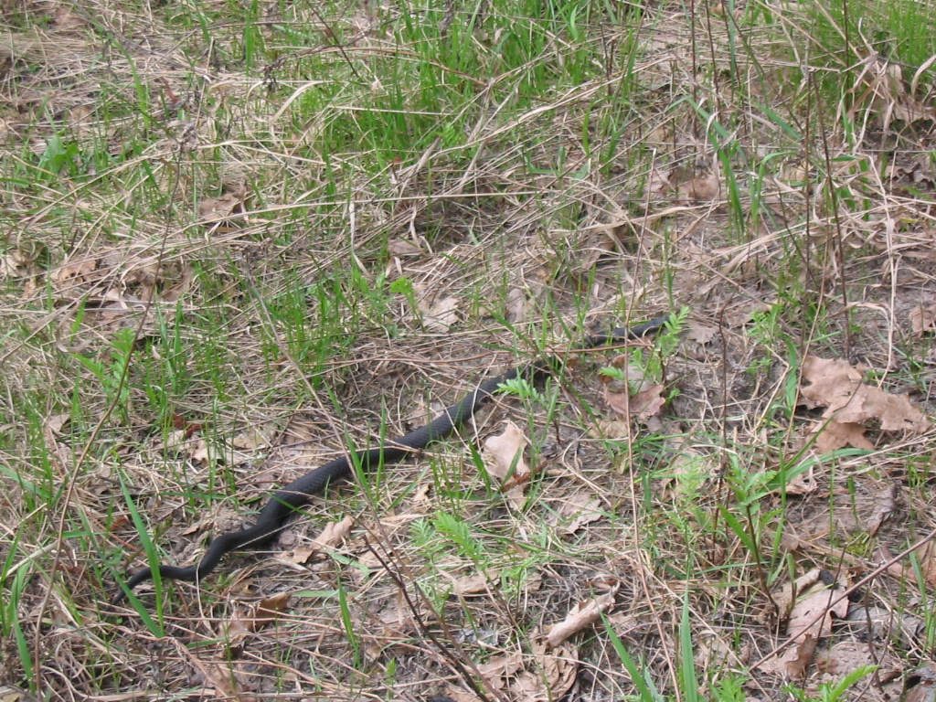
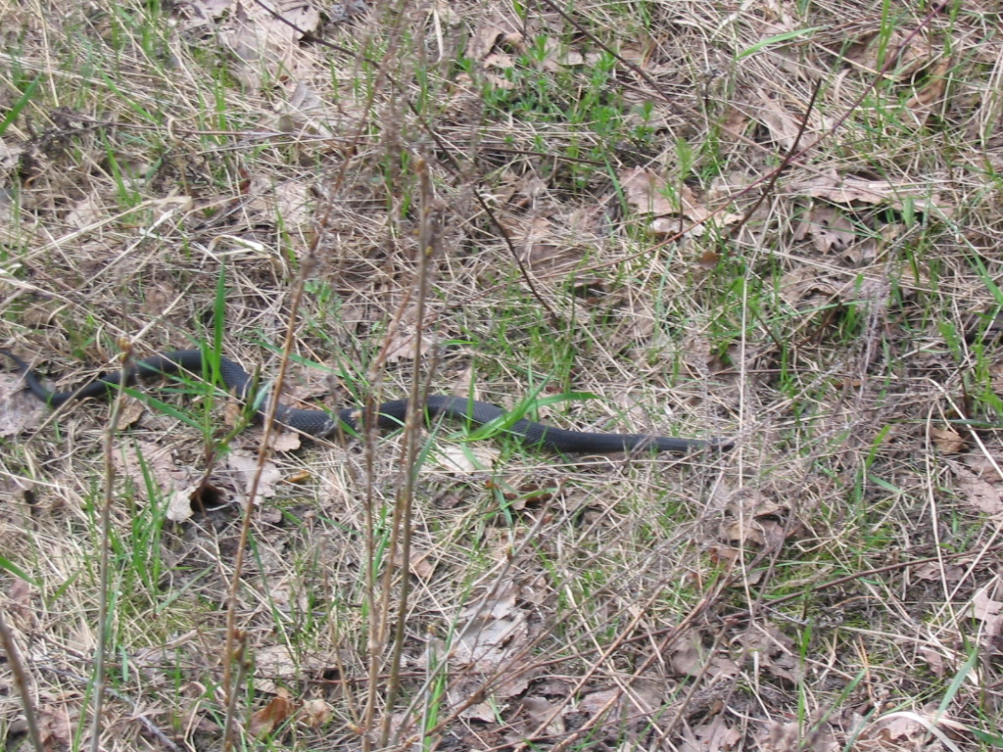
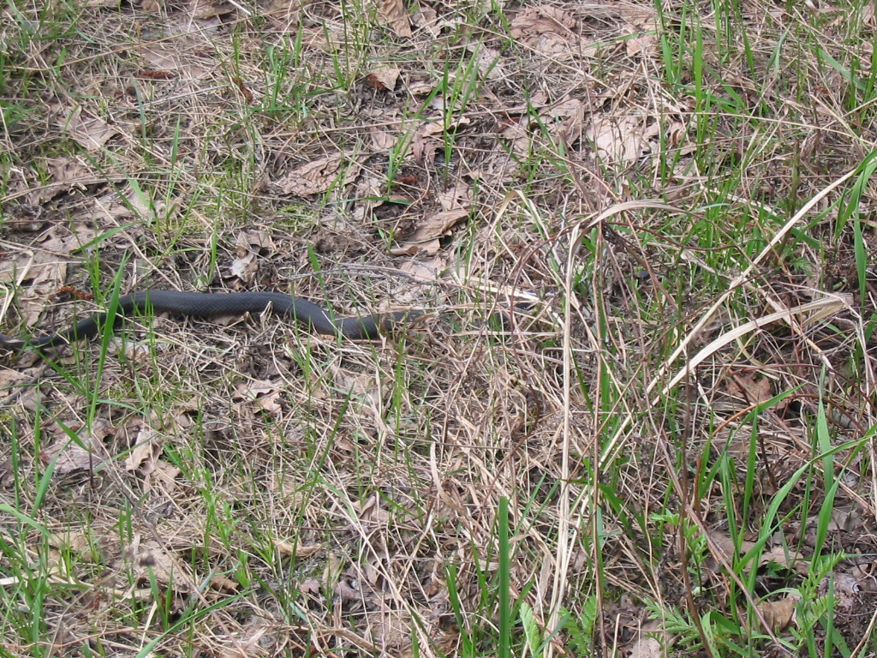
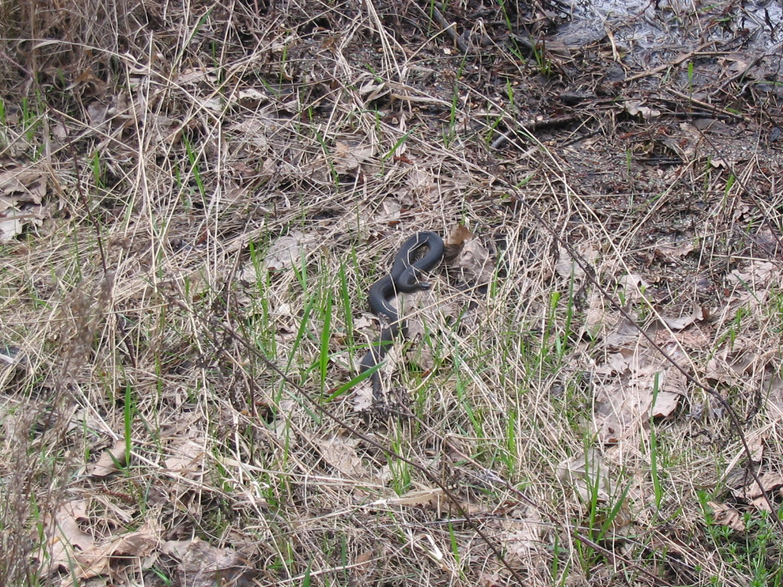
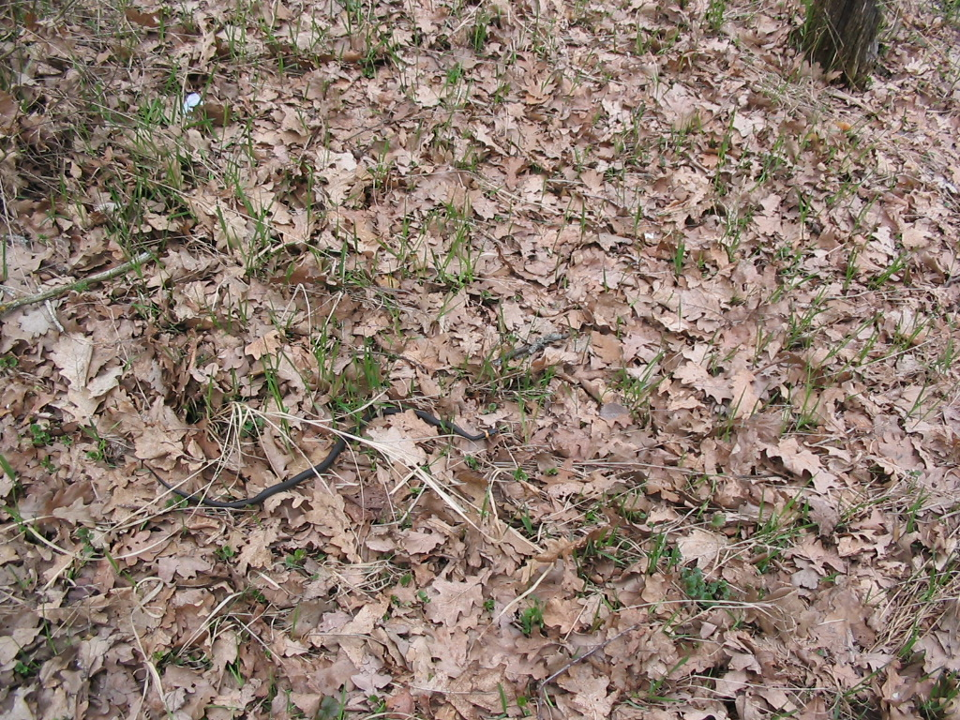
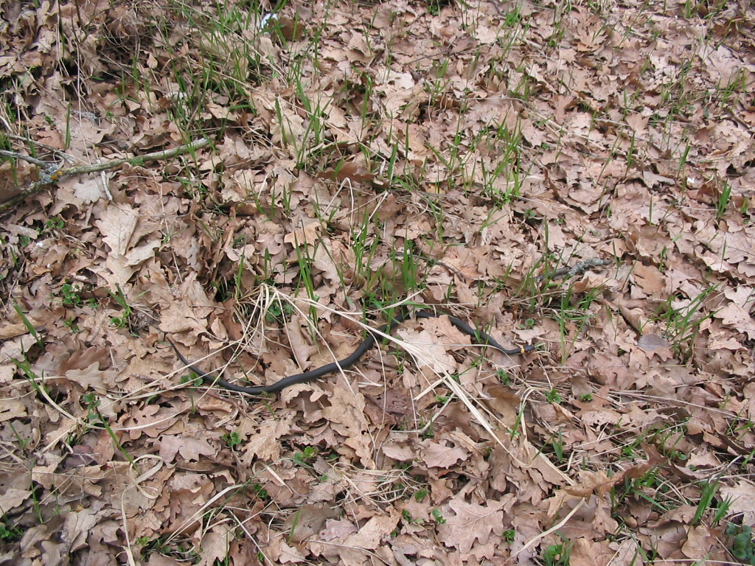
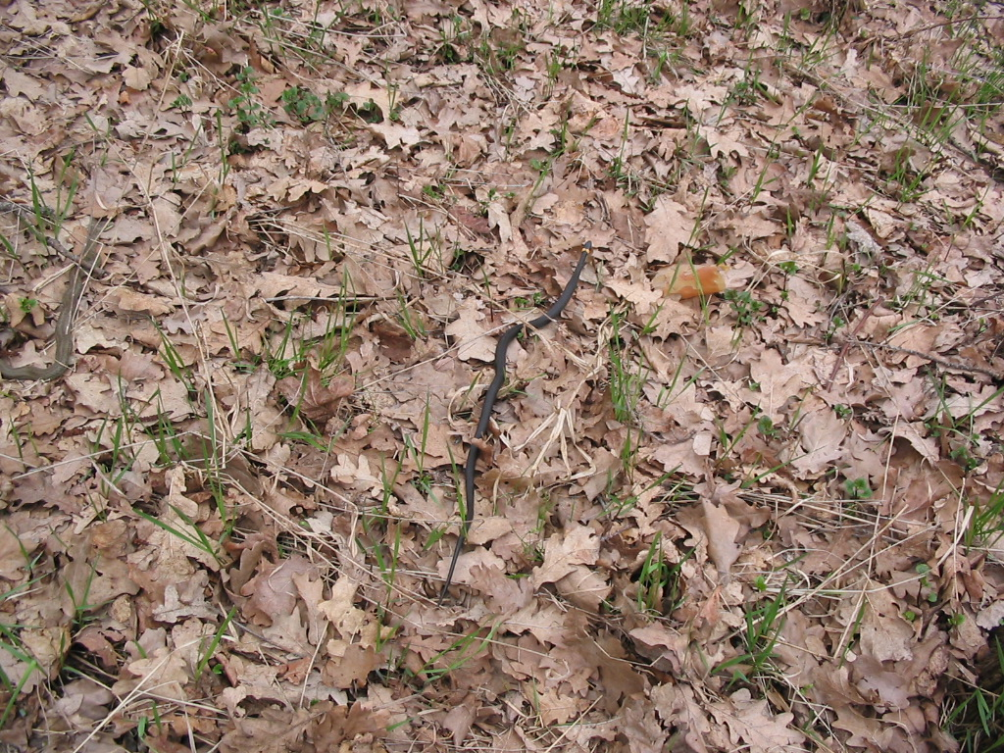
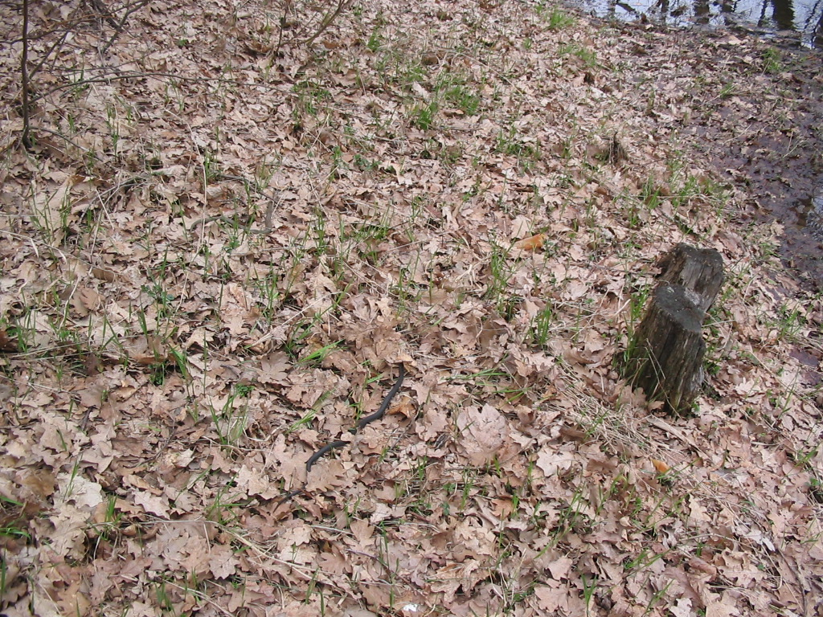
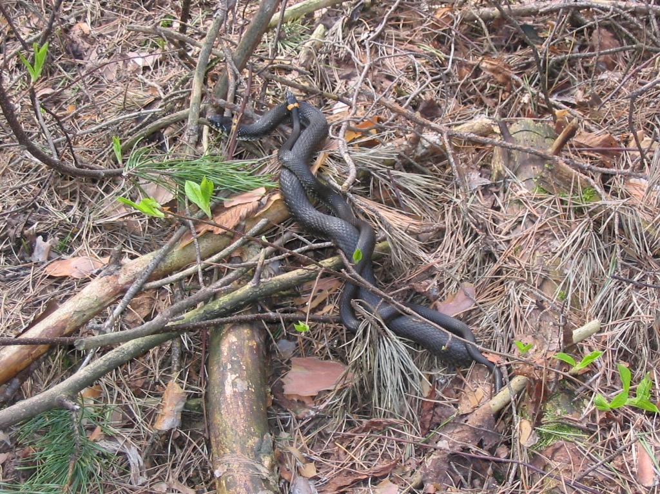
Игорь Бурдонов Липовка-2005 Случайно вместе вечно…

Slide 10
Игорь Бурдонов Липовка-2005 Случайно вместе вечно…

Slide 11
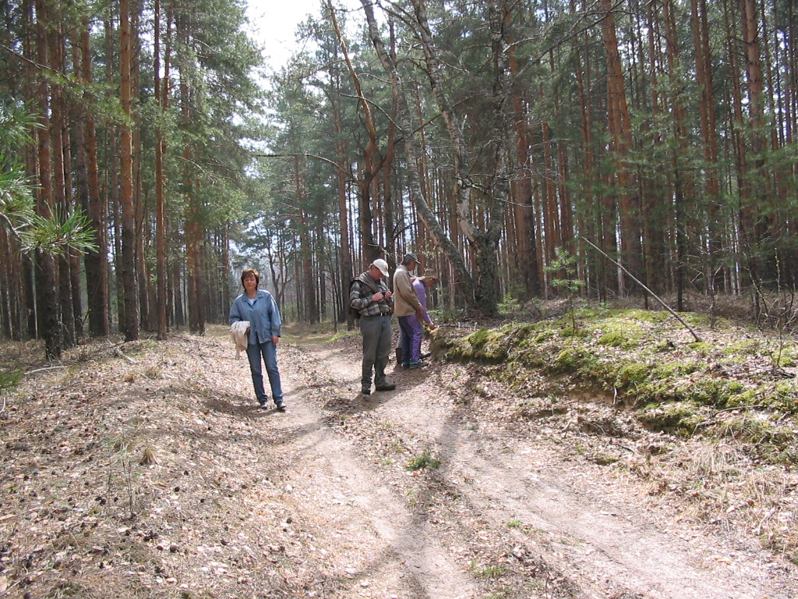
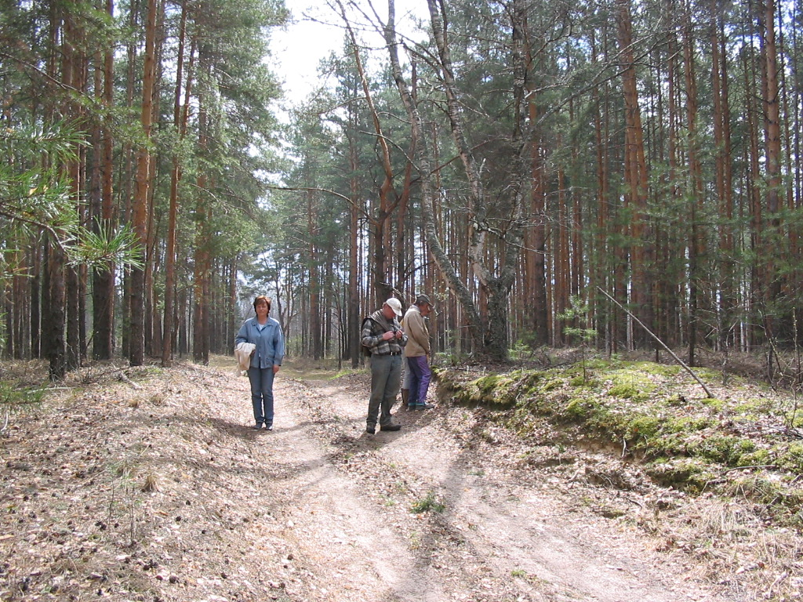
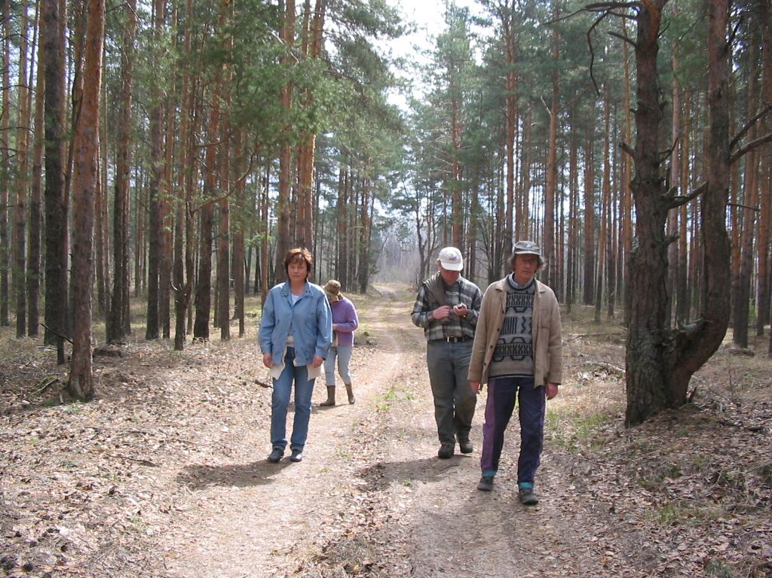
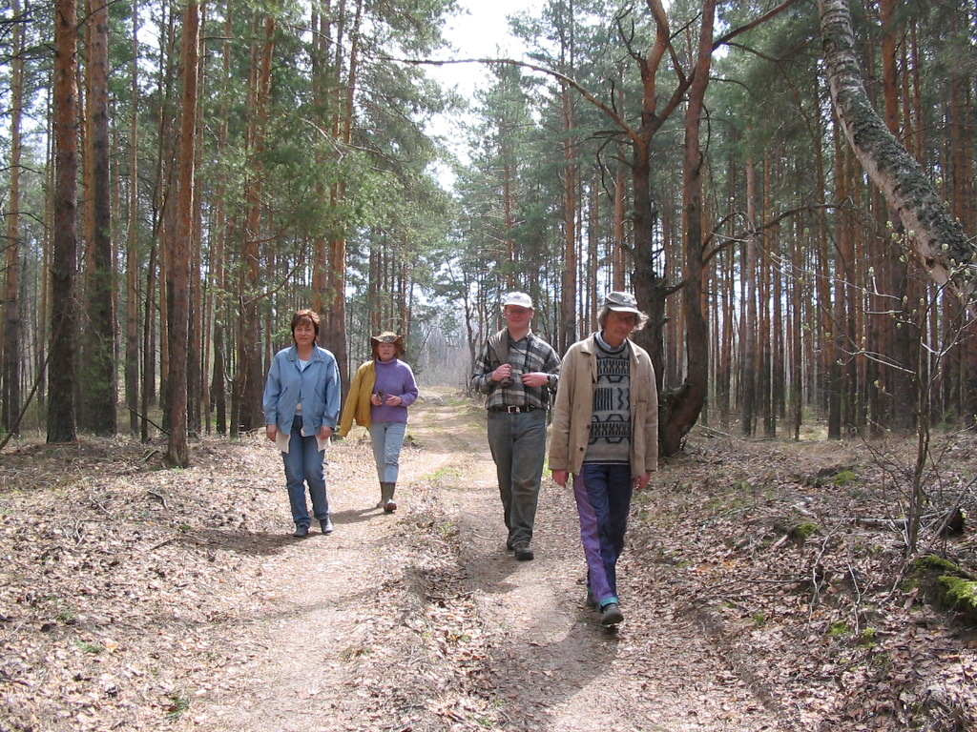
Игорь Бурдонов Липовка-2005 Случайно вместе вечно…

Slide 12
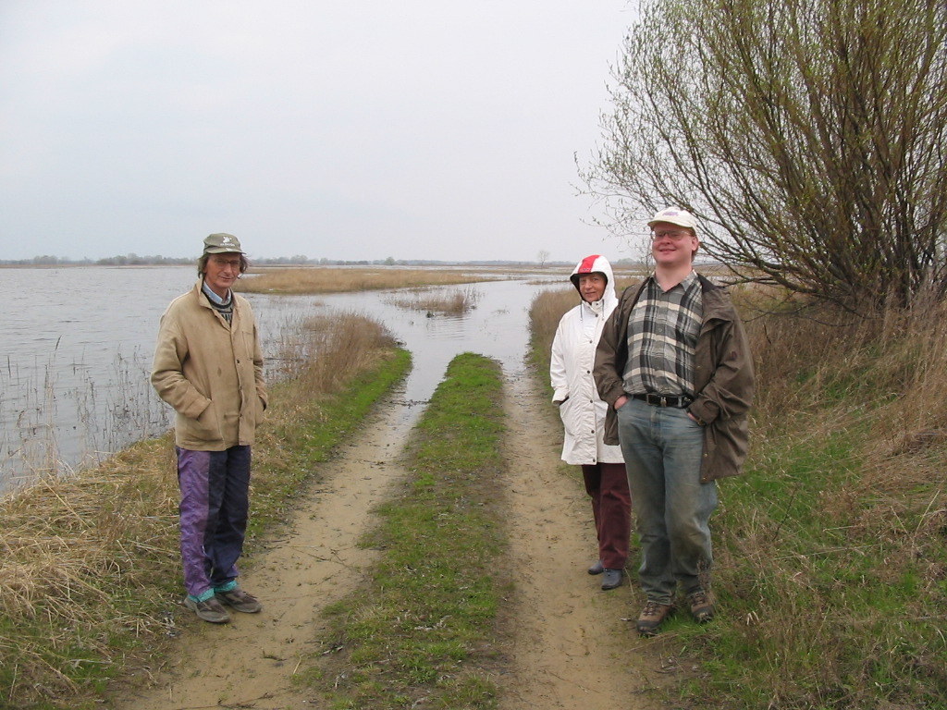
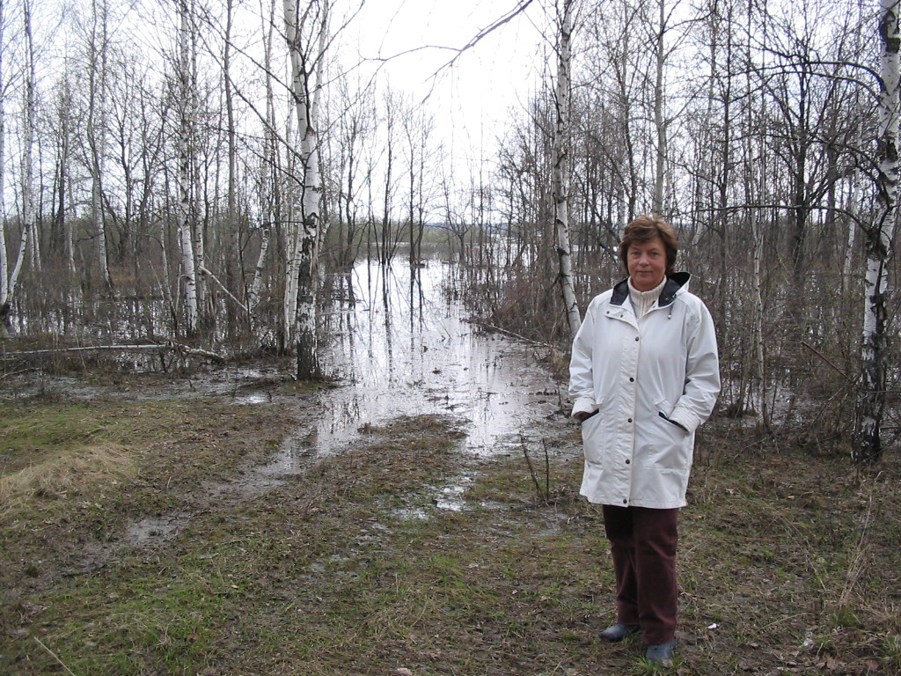
Игорь Бурдонов Липовка-2005 Случайно вместе вечно…

Slide 13
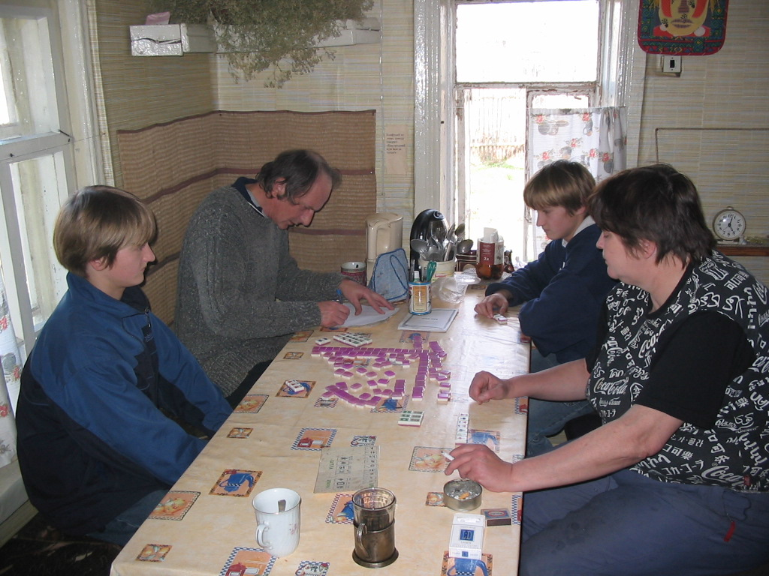
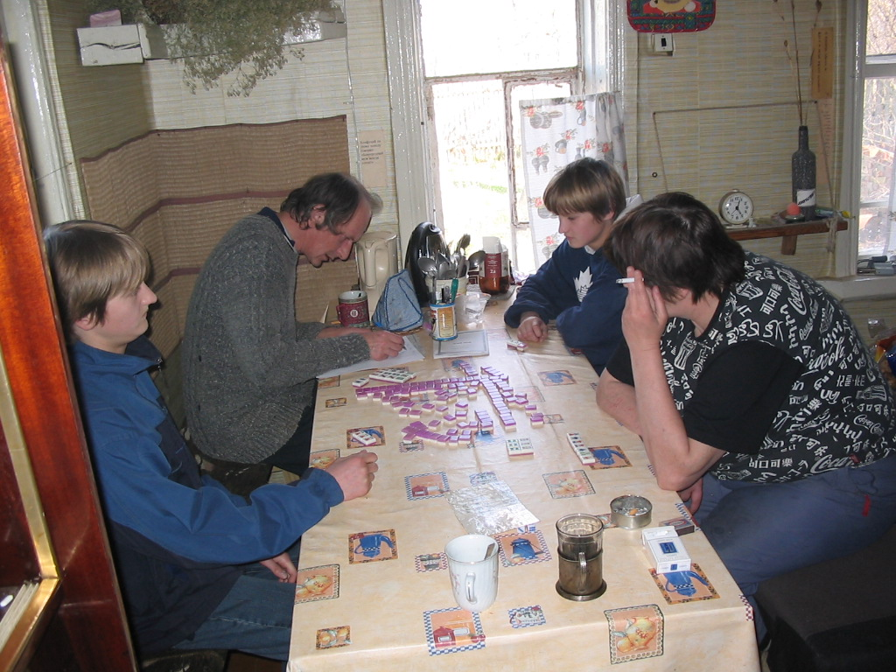
Игорь Бурдонов Липовка-2005 Случайно вместе вечно…

Slide 14
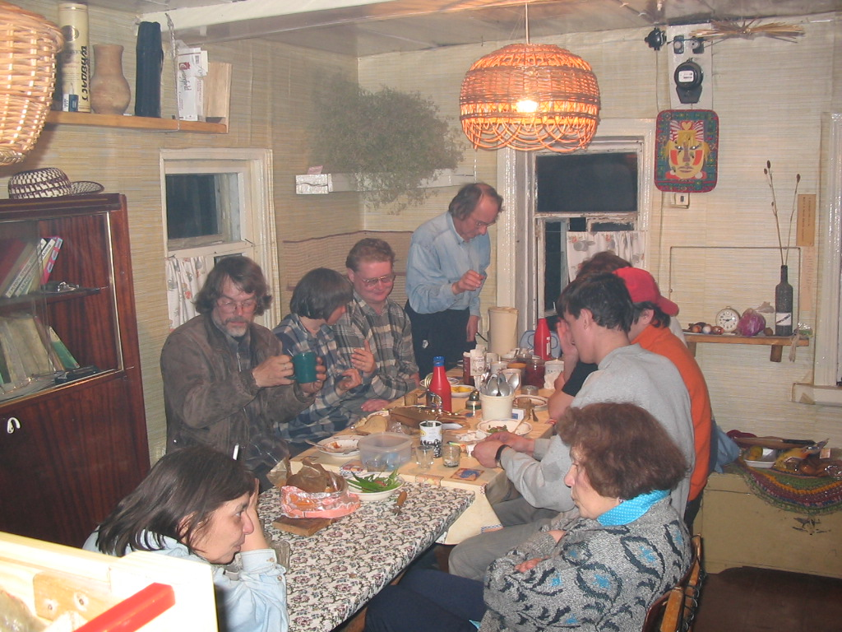
Игорь Бурдонов Липовка-2005 Случайно вместе вечно…

Slide 15
Игорь Бурдонов Липовка-2005 Случайно вместе вечно…

Slide 16
Игорь Бурдонов Липовка-2005 Случайно вместе вечно…

Slide 17
ИЮЛЬ
ГРИБЫ
Игорь Бурдонов Липовка-2005 Случайно вместе вечно…

Slide 18
Игорь Бурдонов Липовка-2005 Случайно вместе вечно…

Slide 19
Игорь Бурдонов Липовка-2005 Случайно вместе вечно…

Slide 20
Игорь Бурдонов Липовка-2005 Случайно вместе вечно…

Slide 21
Игорь Бурдонов Липовка-2005 Случайно вместе вечно…

Slide 22
Игорь Бурдонов Липовка-2005 Случайно вместе вечно…

Slide 23
Игорь Бурдонов Липовка-2005 Случайно вместе вечно…

Slide 24
Игорь Бурдонов Липовка-2005 Случайно вместе вечно…

Slide 25
Игорь Бурдонов Липовка-2005 Случайно вместе вечно…

Slide 26
Игорь Бурдонов Липовка-2005 Случайно вместе вечно…

Slide 27
АВГУСТ
ВЕРНИСАЖ
Игорь Бурдонов Липовка-2005 Случайно вместе вечно…

Slide 28
Игорь Бурдонов Липовка-2005 Случайно вместе вечно…

Slide 29
Игорь Бурдонов Липовка-2005 Случайно вместе вечно…

Slide 30
Игорь Бурдонов Липовка-2005 Случайно вместе вечно…

Slide 31
Игорь Бурдонов Липовка-2005 Случайно вместе вечно…

Slide 32
Игорь Бурдонов Липовка-2005 Случайно вместе вечно…

Slide 33
Игорь Бурдонов Липовка-2005 Случайно вместе вечно…

Slide 34
Игорь Бурдонов Липовка-2005 Случайно вместе вечно…

Slide 35
Игорь Бурдонов Липовка-2005 Случайно вместе вечно…

Slide 36
Музыка Глеба Седельникова
Из альбома «Авраам, роди Исаака
(музыка добавлена 12 марта 2024 года)
Фильм сделал Игорь Бурдонов
в 2009 году
Игорь Бурдонов Липовка-2005 Случайно вместе вечно…

